Slide 1
Pinksterproject 2023
Leven door Gods verbinding
Notes:
Startdia Pinksterproject 2023

Slide 2
28 mei
In zijn naam samen
Notes:
Projectthema

Slide 3
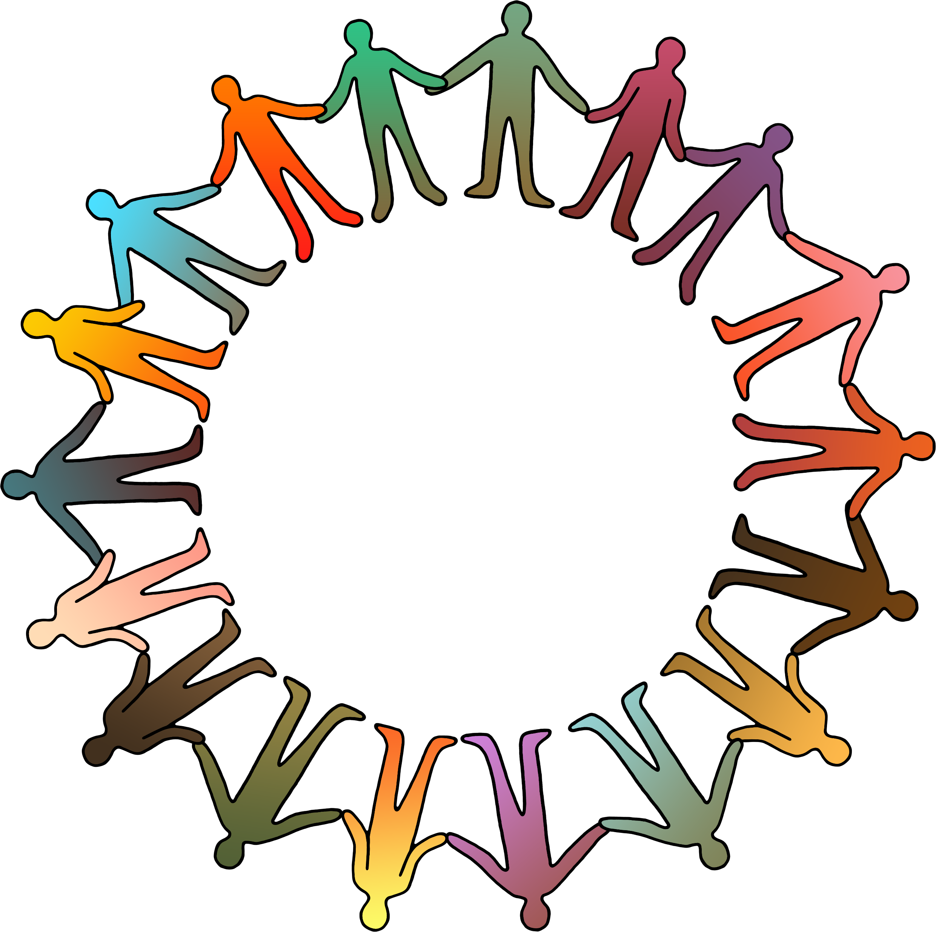
In zijn naam samen
Notes:
Verbeelding bij thema

Slide 4
Kringvorm met figuren die door de handen met elkaar zijn verbonden, in het midden de duif, teken van de Heilige Geest omgeven door tongen als van vuur, God verbindt ons door de Heilige Geest aan Hem en elkaar.
Notes:
Uitleg verbeelding

Slide 5
Leven door Gods verbinding
Gezegend
Pinksterfeest!
Notes:
Afsluitende dia

